Slide 2


WebAssembly & Blazor
Running ‘backend code’ in your browser
Notes:
Zelf voorstellen
Nadruk op het hebben over client-side
Nadruk leggen op Introductie, bedoeling om basis mee te geven
geinformeerd te zijn om te weten of Blazor of WASM mogelijk interessant zijn voor jouw project of jou probleem

Slide 3
What is this presentation all about? (1/2)
WebAssembly (WASM):
What is WebAssembly (WASM)
The modern web
How to use WASM
Use Cases
INTRO
N
Notes:
Beginnen met WASM
Grondslag voor Blazor
Geen kennis van WASM nodig om te werken met Blazor, maar toch belangrijk om te weten hoe het werkt (black box)
Waarom is WASM ontwikkeld
Hoe gebruiken, korte demo

Slide 4
What is this presentation all about? (2/2)
Blazor:
What is Blazor?
Advantages
Two flavors of Blazor
Getting started
Sample application
INTRO
N
Notes:
Voordelen en nadelen vs alternatieven zoals Angular, Vue.js

Slide 5
WASM
N

Slide 6
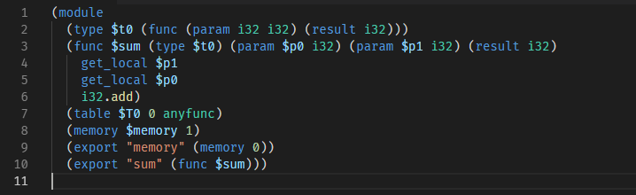
What is WebAssembly (WASM)
First announced 2015, 1.0 since 2017
Replacement for asm.js
Open standard
Compiler target
Binary Format for near-native performance (.wasm)
Text format for readability & debugging (.wat)
WASM
N
Notes:
- Ondersteund in alle grote browsers OOK MOBILE

Slide 7
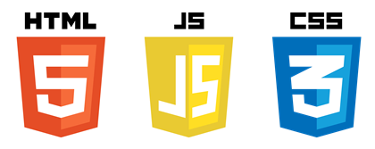

The Modern Web
WASM
NOT A JAVASCRIPT “KILLER”
N
Notes:
3 delen van het ‘moderne web’ laten benoemen
WebAssembly is ontworpen om naast Javascript te lopen.
Via de WASM Javascript API’s kan je WASM modules inladen in Javascript
Origineel niet bedoelt om zoals Blazor gebruikt te worden
WebAssembly gaat vooral over performance

Slide 8
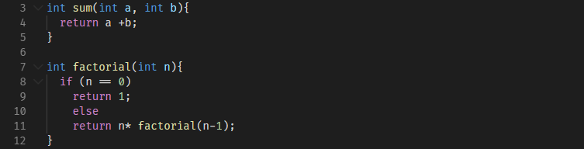
How to use WASM
WASM
https://wasdk.github.io/WasmFiddle/
N
Notes:
Voorbeeld functies in C

Slide 9
Use Cases
Malicious goals: 50% of all use!
Porting Desktop apps (Autocad, Figma)
Graphics rendering (Google Earth)
Games (https://wadcmd.com/)
WASM
N
Notes:
- Doom WASM: dev tools openen en wasm file tonen

Slide 10
BLAZOR
N

Slide 11
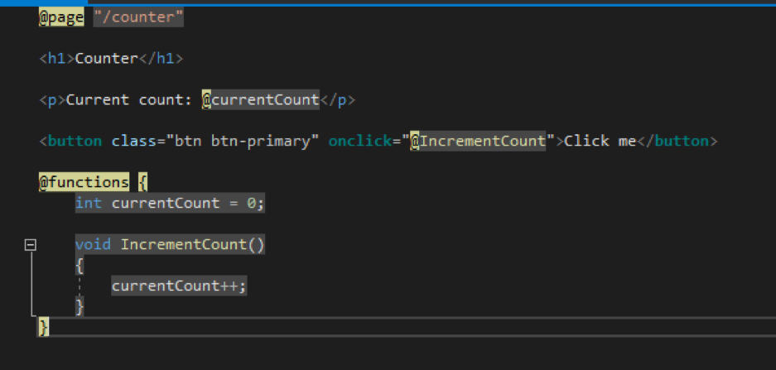
What is Blazor?
Personal project first showed off 2017
Single Page Application (SPA) framework
C# instead of Javascript (+ JS interop)
No plugins or addons, only web standards
BLAZOR
N

Slide 12

Advantages
Only one language
Shared models
Shared validation
BLAZOR
N
Notes:
Niet switchen tussen talen, minder ‘cognitive overhead’
1x validatie schrijven
1x models schrijven
Geen JSON schema etc… nodig

Slide 13
Two Flavors of Blazor
BLAZOR
RAZOR COMPONENTS
CLIENT-SIDE
SERVER-SIDE
N
Notes:
Razor Components : SPA
Used for both client and server side
Easy to integrate with existing .razor pages and MVC applications
One Development Model
Multiple hosting models

Slide 14
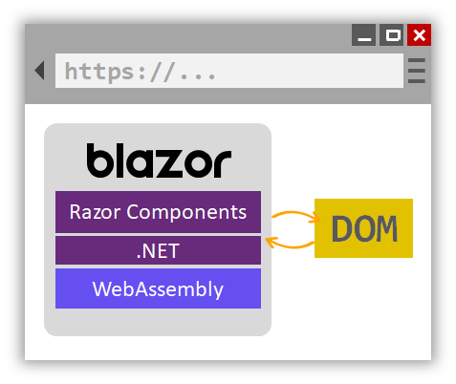
Blazor WebAssembly (client-side)
No ASP.NET Core web server
Use client resources
Work offloaded from server
BLAZOR
Limited by browser
Client compatibility
Download size
Debugging experience
Code leaves server
N
Notes:
Blazor WASM kan volledig los van server draaien => CDN
Blazor front-end met Node.JS backend mogelijk !
Vergelijkbaar met hoe het nu werkt
STILL IN PREVIEW
Usable waar je nu bijv. Angular, Vue of React zou gebruiken

Slide 15
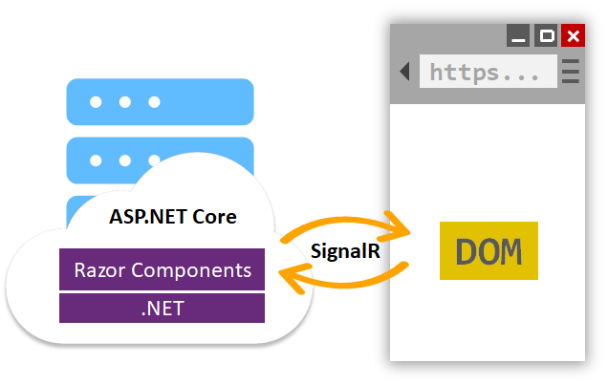
Blazor Server (server-side)
Smaller download size
Better debugging experience
Works on all clients (IE11)
Code stays on server
BLAZOR
Higher latency
No offline support
Scalability
ASP.NET Core server needed
N
Notes:
Changes worden doorgegeven via SignalR.
Easy migration voor Razor Pages en MVC applications
Aangeraden voor migreren van WebForms
Niet meer in preview.
Beginnen met Blazor Serverside, later makkelijk overschakelen

Slide 16
Getting Started
.NET Core 3.0 + (optional) .NET Core 3.1 Preview
Latest Visual Studio version
BLAZOR
N

Slide 17
Sample Application
Pages
Components
Dynamic rendering
Routing and navigation
Validation
BLAZOR
N

Slide 18
Sources
https://developer.mozilla.org/en-US/docs/WebAssembly
https://www.infoq.com/articles/webassembly-blazor/
https://www.hanselman.com/blog/WhatIsBlazorAndWhatIsRazorComponents.aspx
https://github.com/JeremyLikness/blazor-wasm
https://www.tu-braunschweig.de/Medien-DB/ias/pubs/2019-dimva.pdf
BLAZOR
N

